Slide 1
Здравствуйте, дорогие ребята!
Тема урока «Подводный мир» Выполняла Светлакова Анастасия Сергеевна. Ученица колледжа БГПУ им. М. Акмуллы. Группа 9-ПНК-21

Slide 2
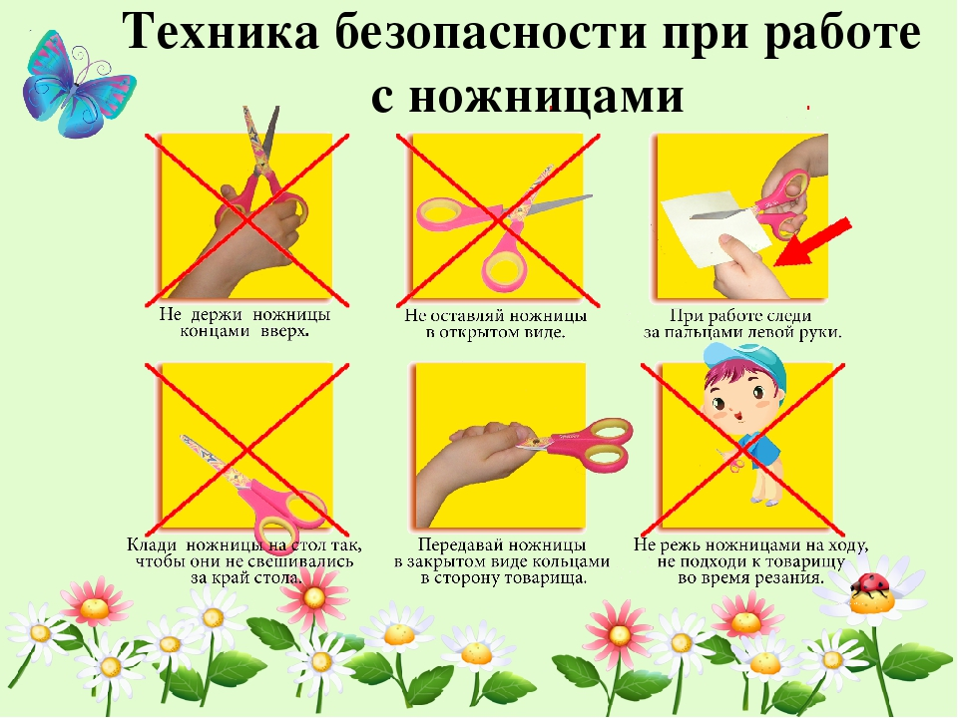

Slide 3
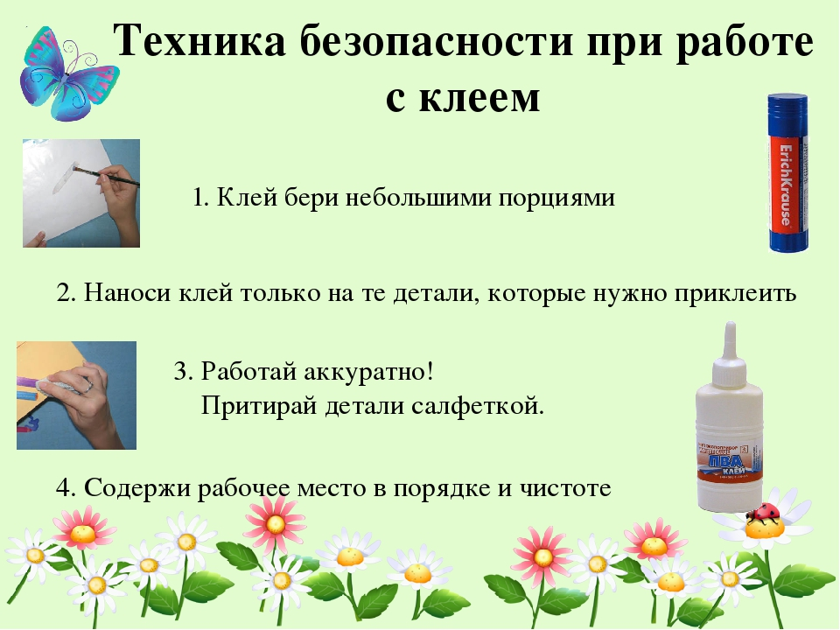

Slide 4
БУМАГОЙ ПОЛЬЗУЕМСЯ ЭКОНОМНО!

Slide 5
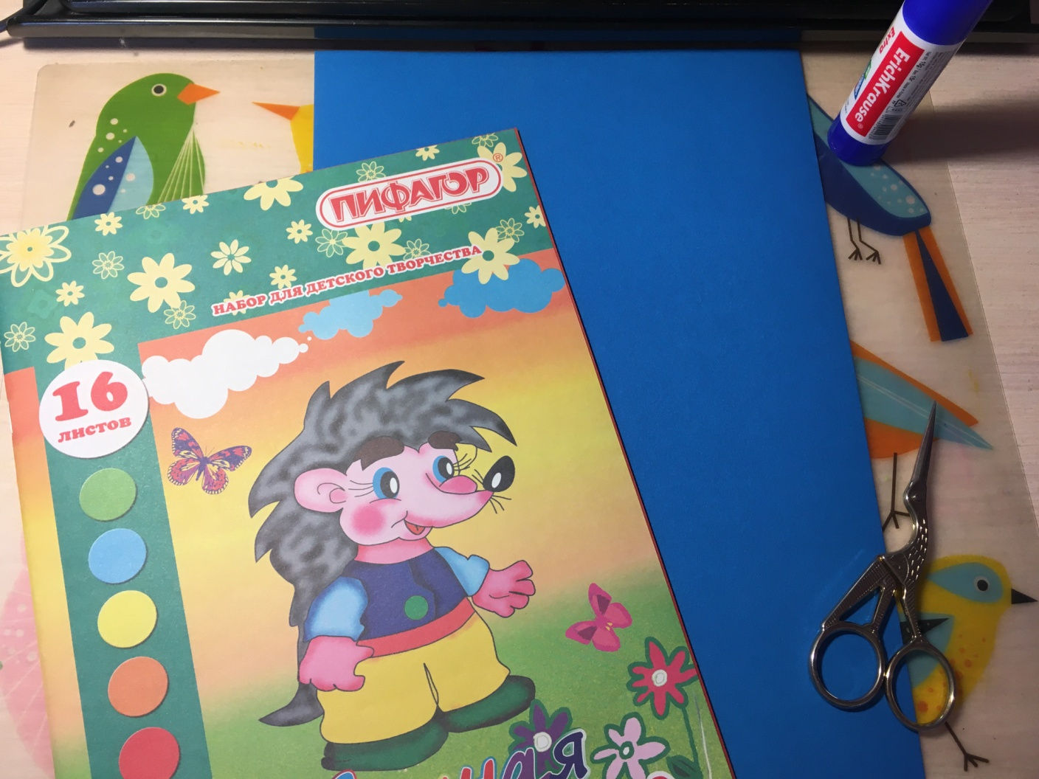
Проверьте, всё ли у вас готово

Slide 6
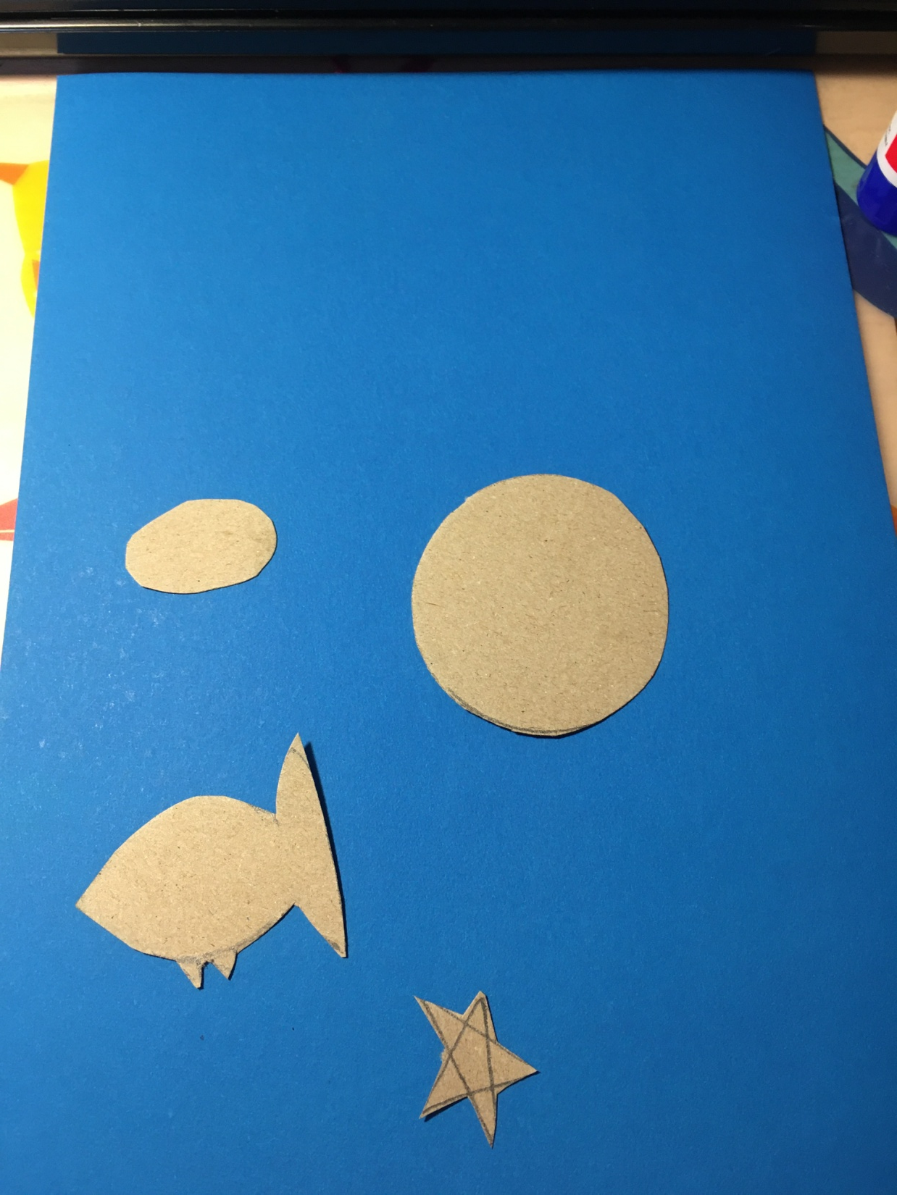
Нам понадобится синий\голубой картон
У вас на столах лежат шаблоны, отложите их они пригодятся нам позже

Slide 7
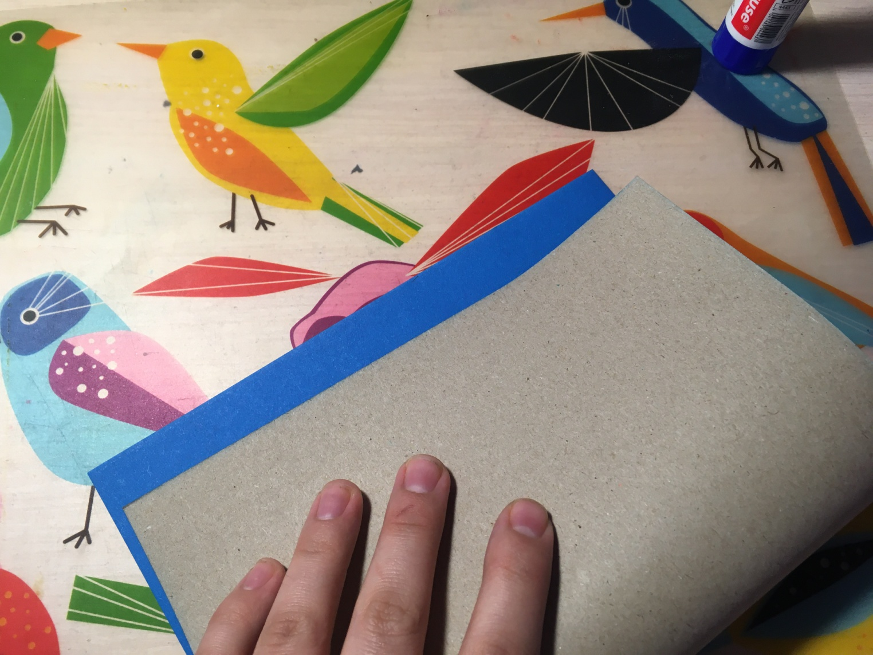
Сложите картон

Slide 8
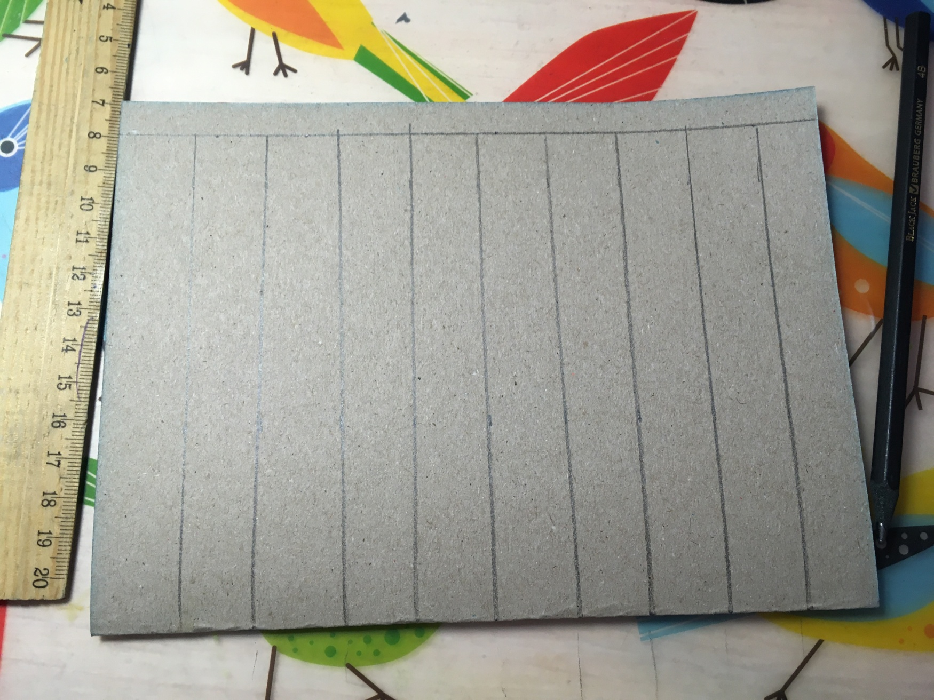
Расчертим его
1 см
2см
2см

Slide 9
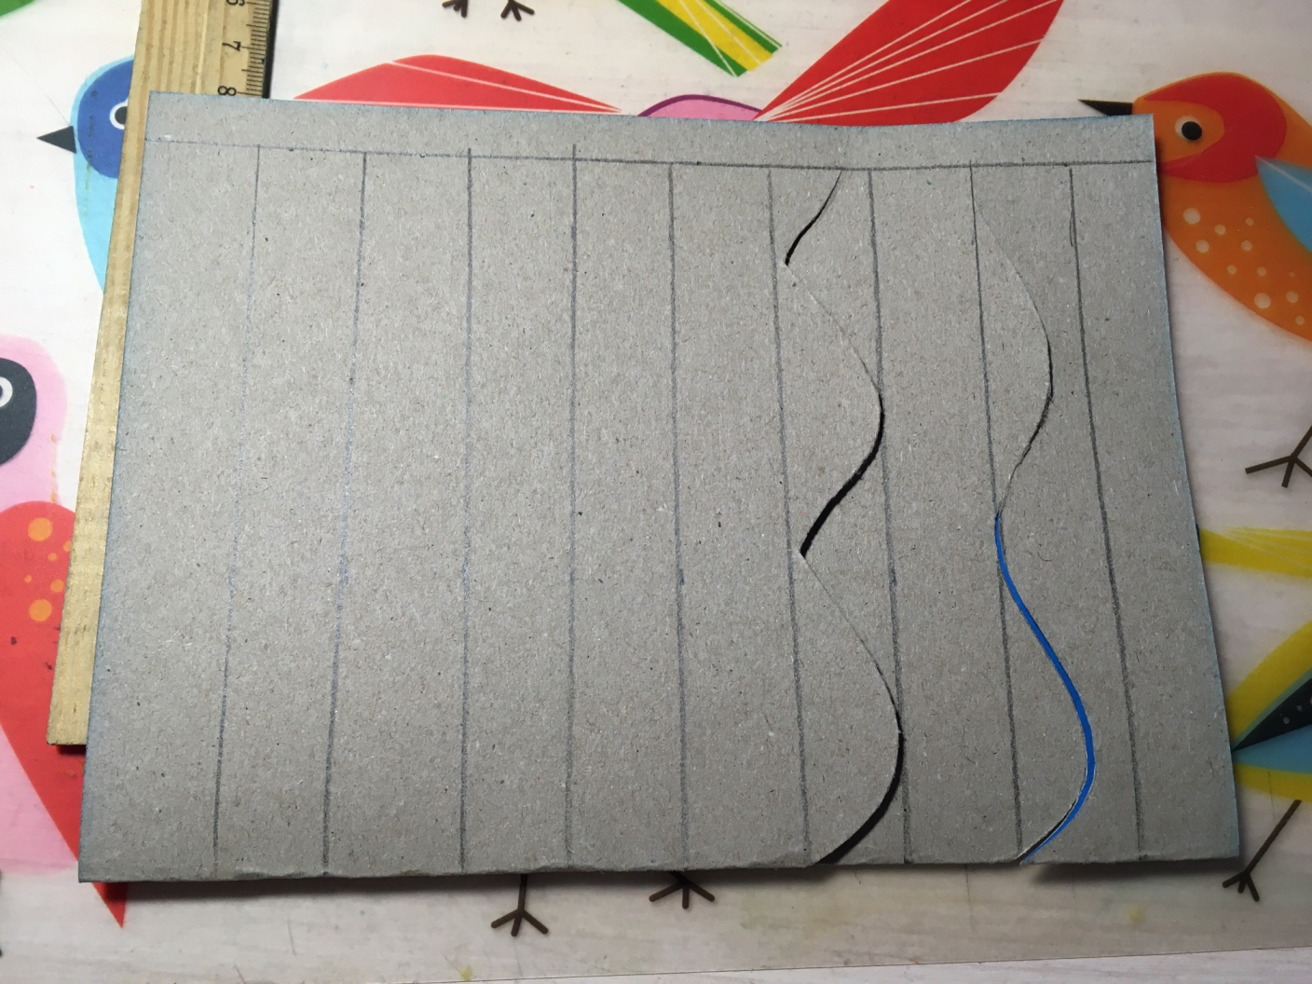
Нарежем на волны

Slide 10
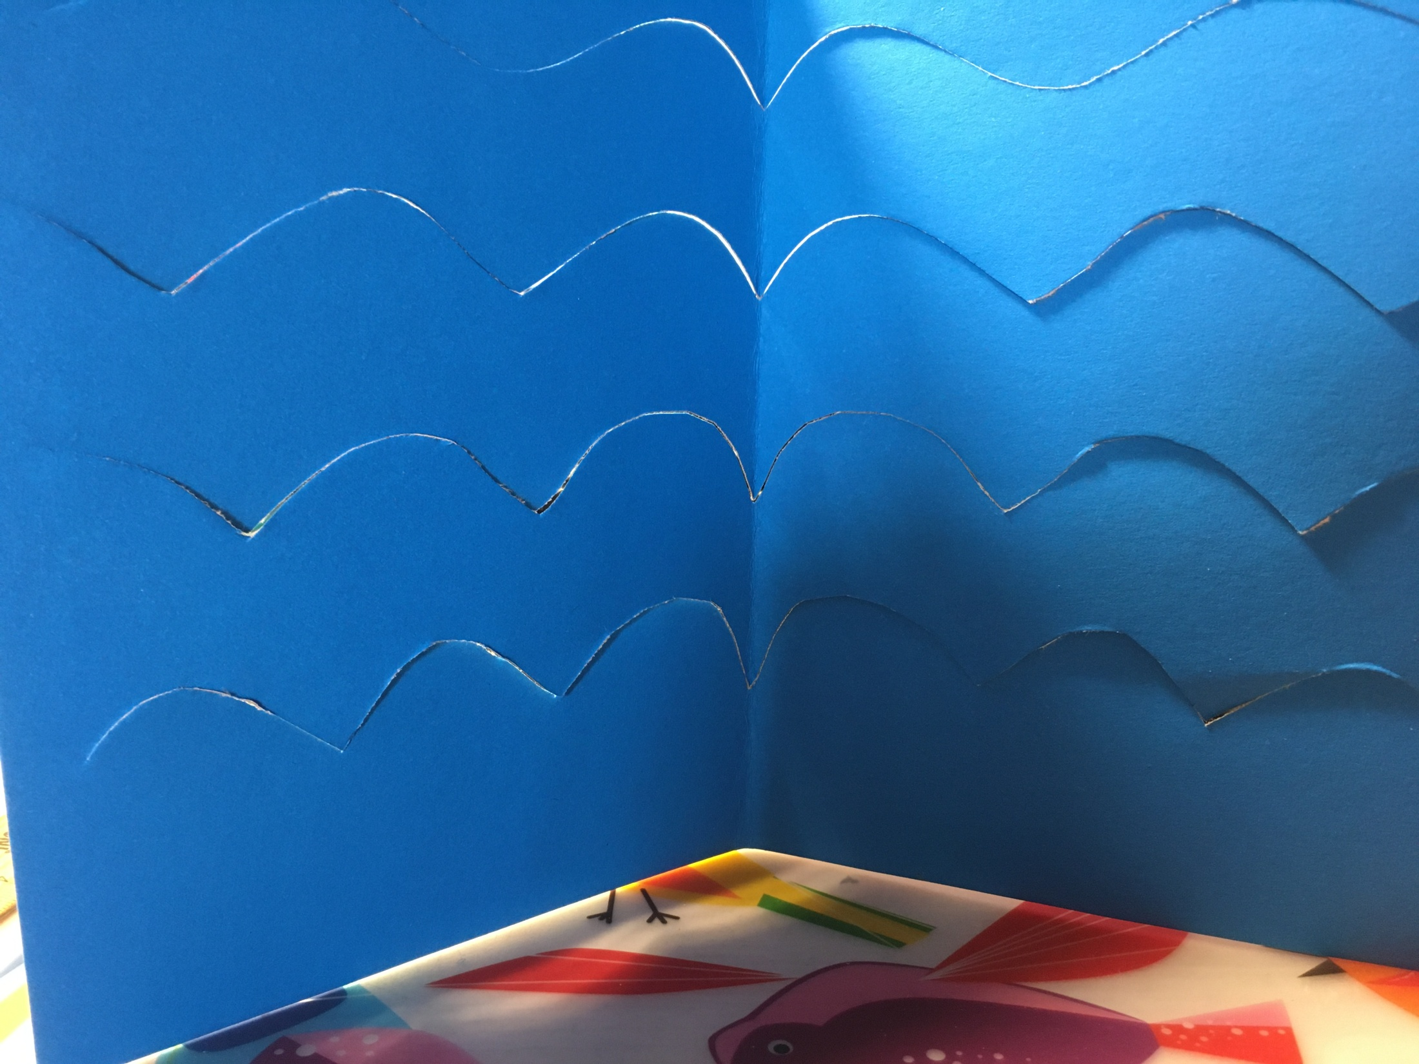

Slide 11
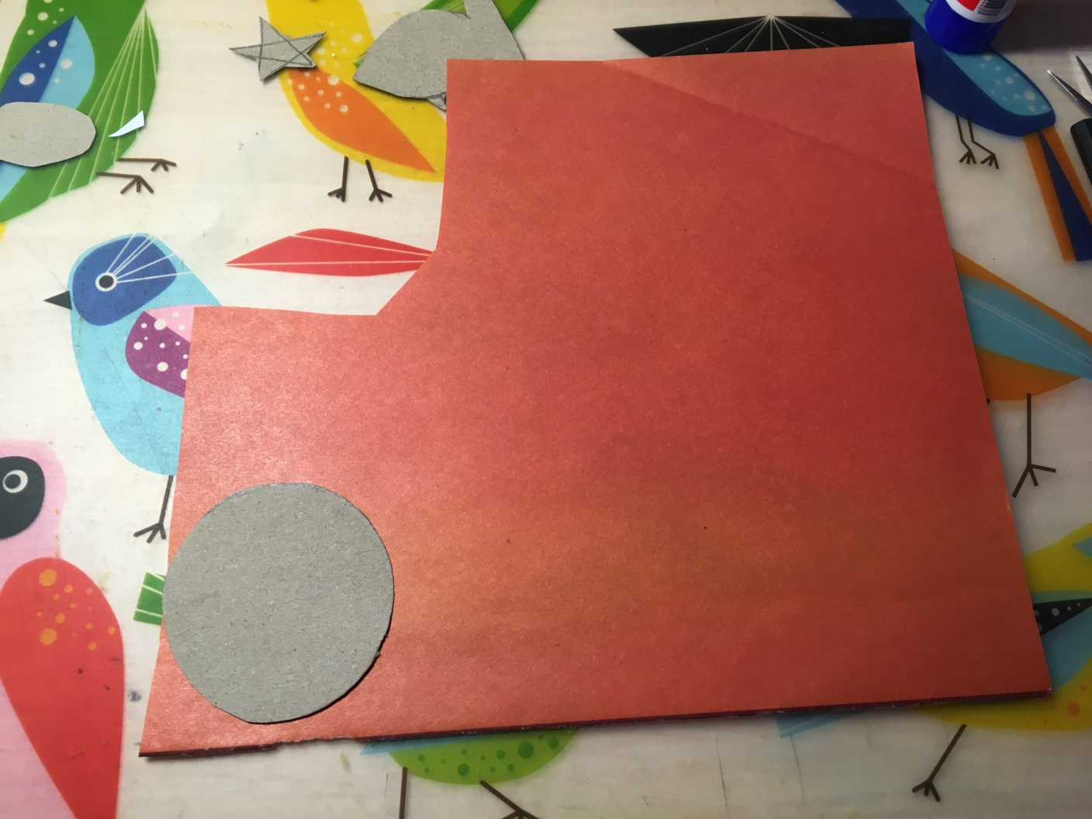
Теперь возьмём заготовки и обведем.

Slide 12
Осьминог

Slide 13
Рыбка

Slide 14
Морская Звезда

Slide 15
Медуза

Slide 16
Склеиваем все заготовки и добавляем детали при помощи маркера

Slide 17
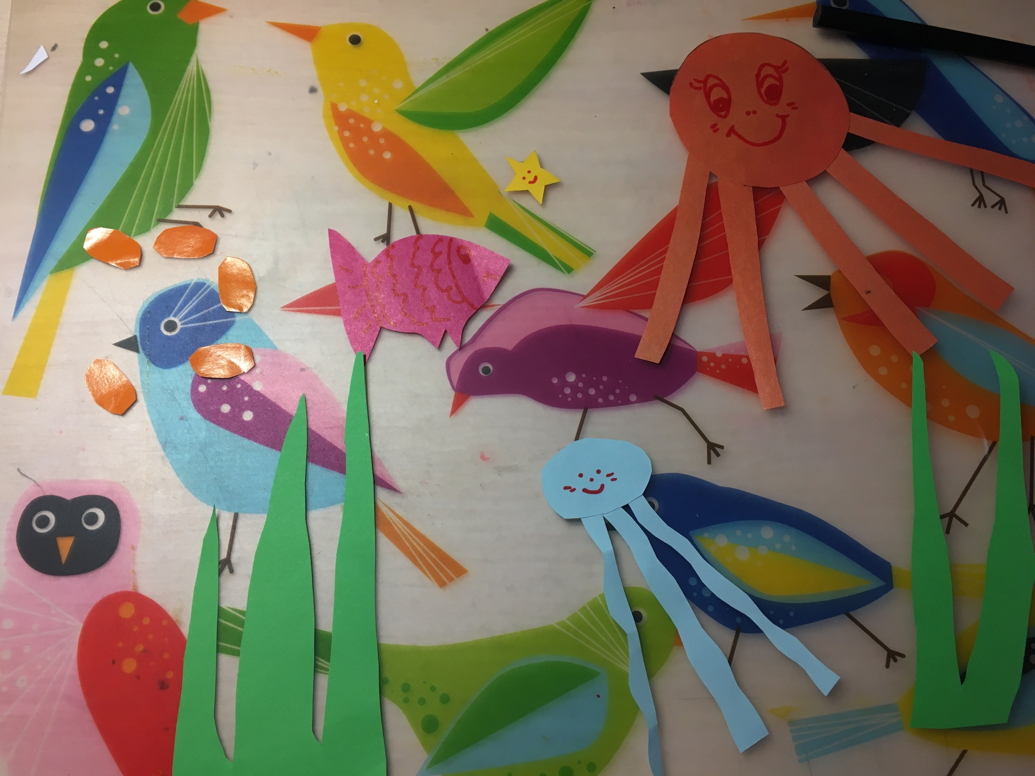

Slide 18
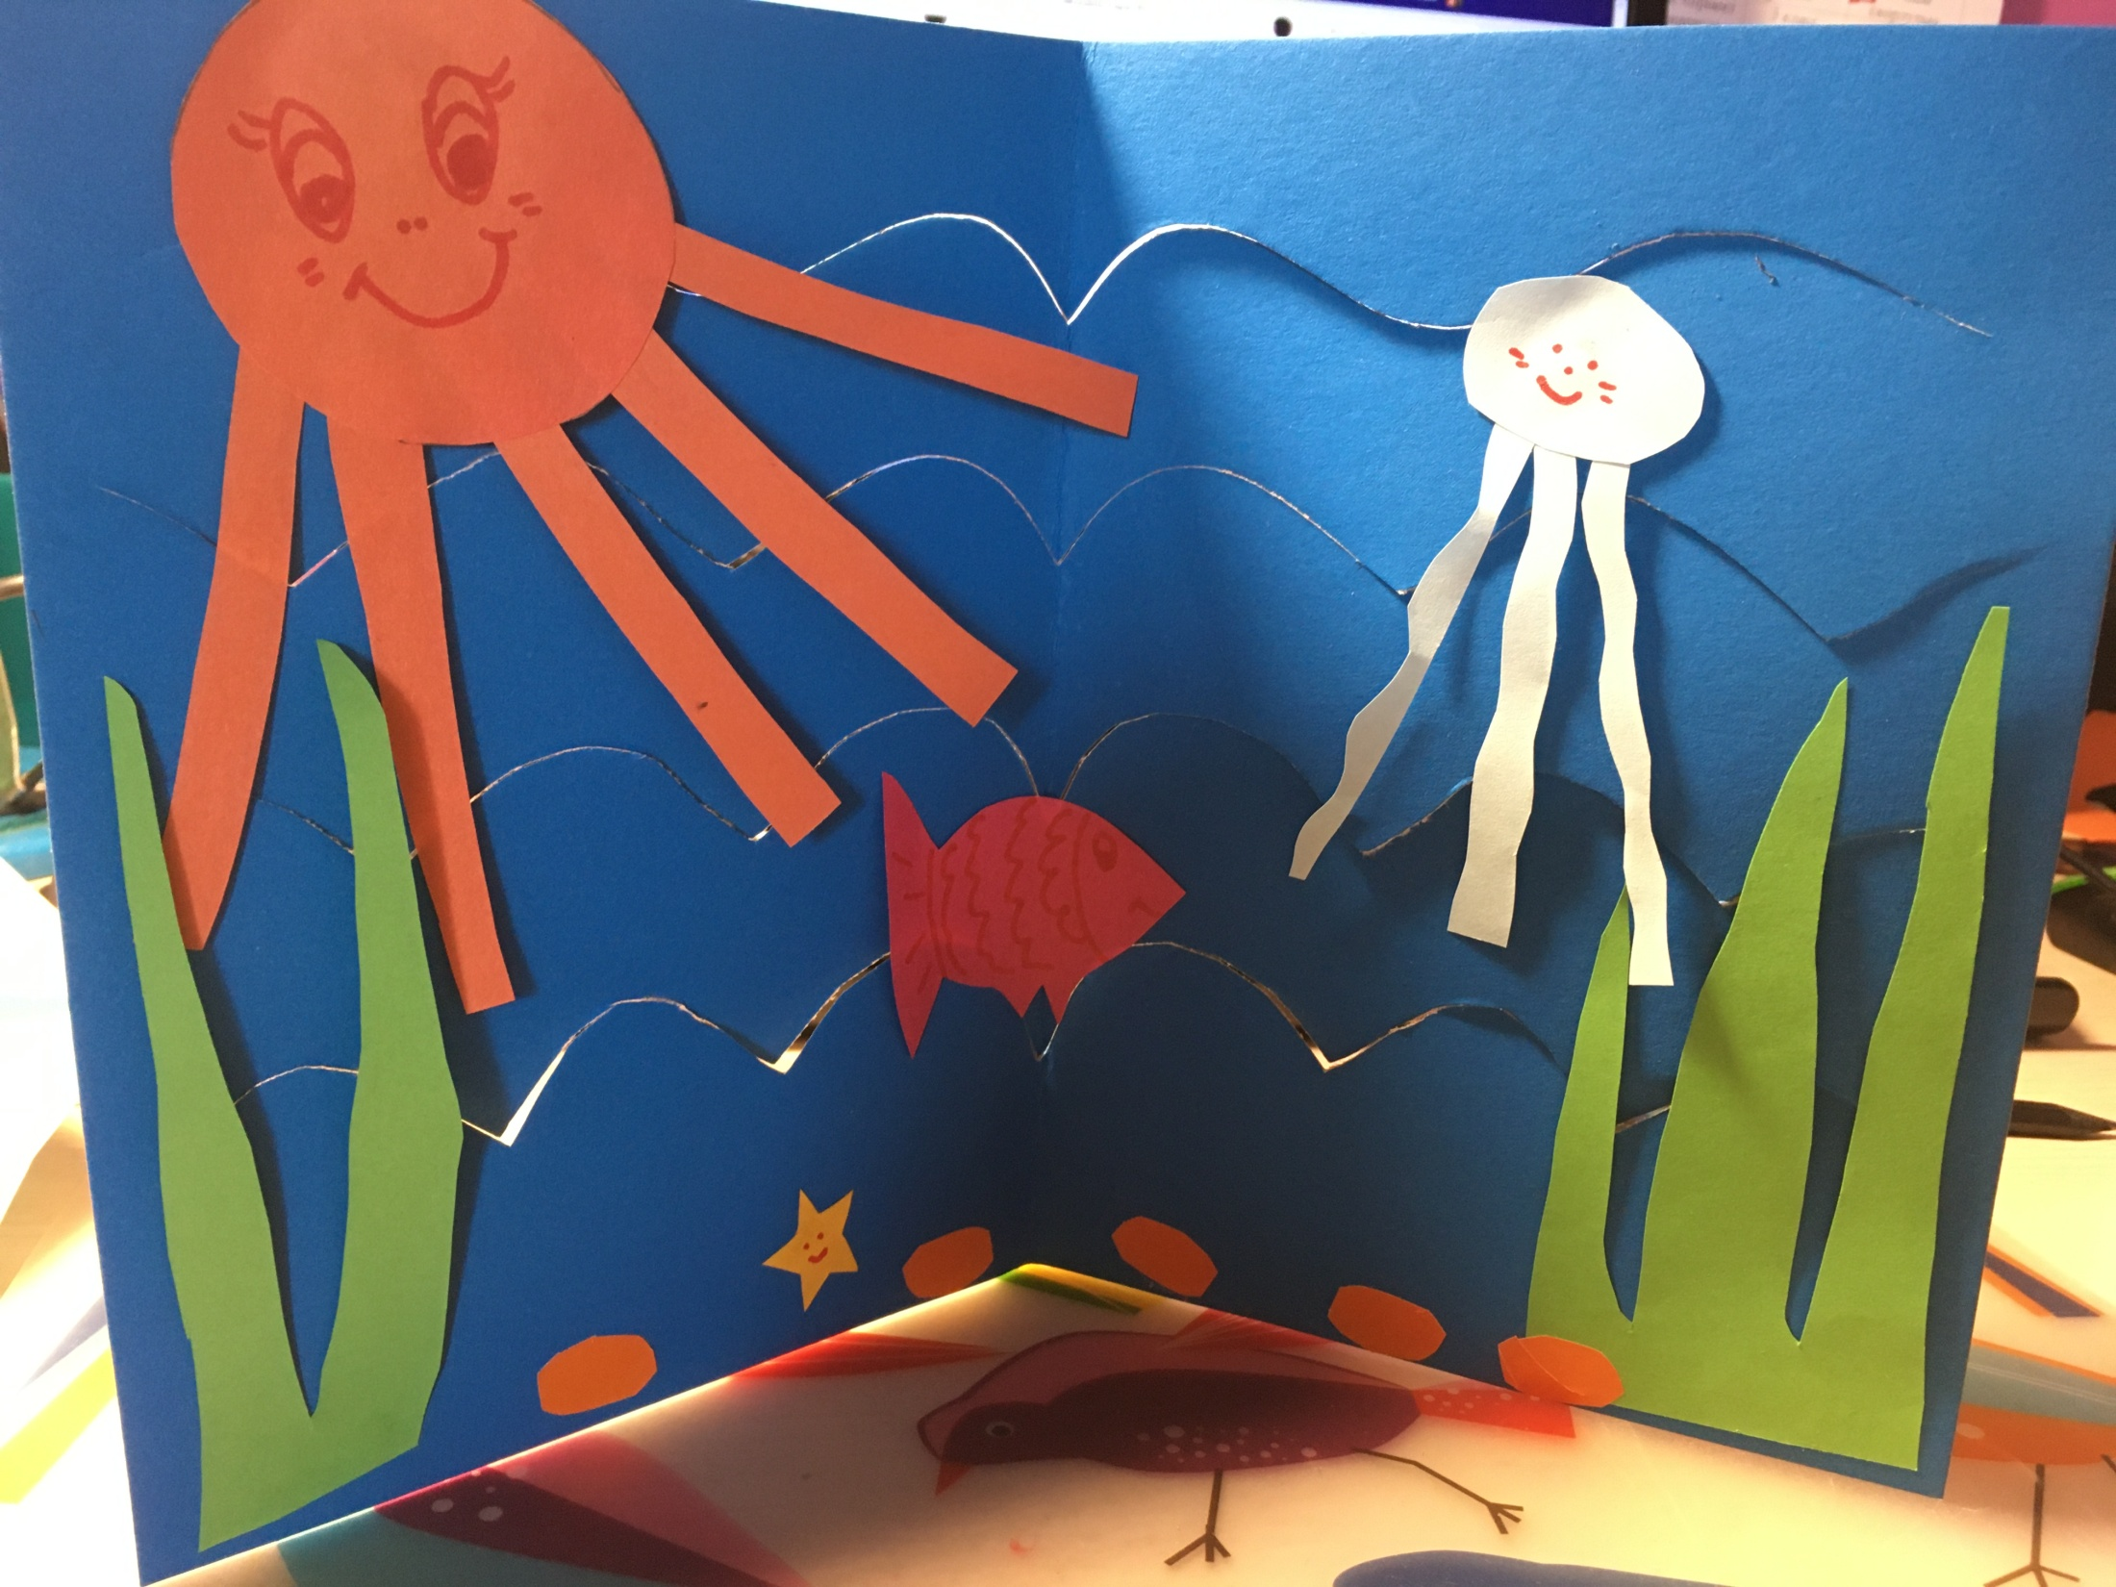

Slide 19
